Slide 1
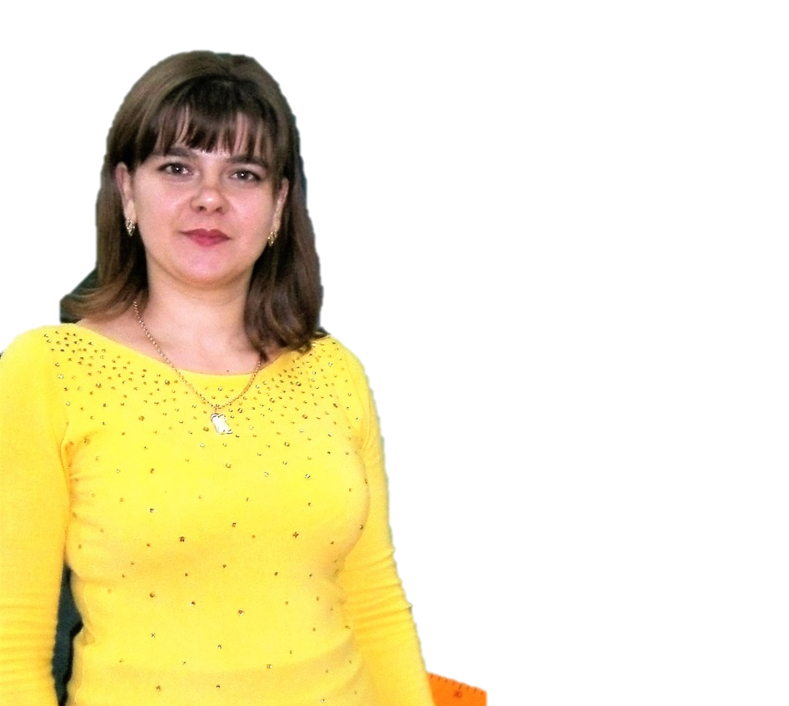
Творчий звіт вчителя математики
Гориглядівської ЗОШ І-ІІ ст.
Дворської Олесі Михайлівни

Slide 2
Розділ 1
Загальні відомості
Педагогічне кредо:
“Учитель – не той, хто вчить, а той, у кого вчаться”

Slide 3
Життєве кредо:
«Завжди і всюди діяти гуманно, чесно і справедливо»

Slide 4
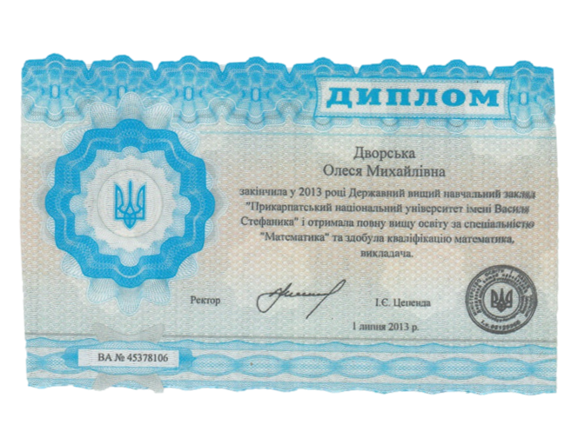
2008-2013 р.р.-навчання в Прикарпатському національному університеті ім. В. Стефаника за спеціальністю “вчитель математики”
З 2012 р. – вчитель математики в Гориглядівській ЗОШ І-ІІ ст.
Стаж роботи в даному навчальному закладі – 5 років.

Slide 5
Принцип моєї професійної діяльності:
Математика для дітей, а не діти для математики

Slide 6
Вчити всіх учнів на уроці, вчити кожного з них вчитися, виховувати грамотну та компетентну особистість, здатну реалізувати свій потенціал у виробничій та творчій діяльності у дорослому житті –
ГОЛОВНЕ МОЄ ЗАВДАННЯ.

Slide 7
Розділ 2.
Науково – методична діяльність

Slide 8
Проблема, над якою працюю:
“Розвиток графічної та мовленнєвої культури учнів на уроках математики”

Slide 9
Обгрунтування проблеми:
Об’єкт дослідження
Навчання математики в загальноосвітній школі
Предмет дослідження
формування компонентів математичної культури учнів
Мета дослідження
проаналізувати поняття математичної культури
Завдання даного дослідження
особливості її формування при навчанні учнів загальноосвітньої школи
розглянути підходи до визначення поняття «математична культура»; її складових елементів
визначення рівня математичної грамотності учнів, рівня математичних здібностей, як основи математичної грамотності
розглянути проблеми формування компонентів математичної грамотності

Slide 10
Математична культура
(індивідуальна) – це інтегральна характеристика особистості, яка у всій повноті на даний момент часу фіксує здатність цієї особистості адекватно сприймати доступну її розумінню математичну складову наукової картини світу і вибудувати у відповідності з цим сприйняттям свою освітню, професійну, суспільну діяльність, творити свої морально-етичний та естетичний ідеали.

Slide 11
Намагаюся сформувати математичну грамотність у школярів:
1.
Навчити учнів цінувати математику як науку та навчальну дисципліну.
2.
Виховати в учнях впевненість у власних математичних силах.
5.
3.
4.
Сформувати ушколярів вміння розв’язувати математичні задачі та проблеми.
Розвинути в учнях комунікативні математичні вміння.
Навчити школярів міркувати.

Slide 12
Для виправлення та запобігання мовних помилок в учнів, пропоную їм завдання такого типу:

Slide 13
1. Записати під диктовку певний математичний термін і поставити наголос. 2. Сформулювати та переформулювати (усно, письмово) деяку теорему. 3. Сформулювати твердження, обернене до даного. 4. Заперечити дане твердження.

Slide 14
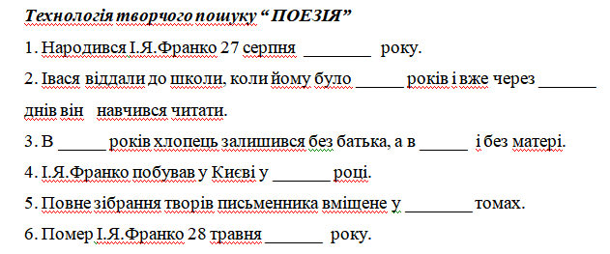
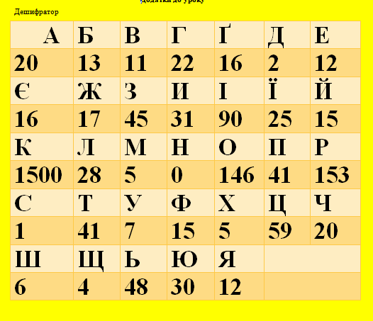
Формування термінологічної грамотністі на уроках математики
Технологія творчого пошуку «ПОЕЗІЯ»

Slide 15
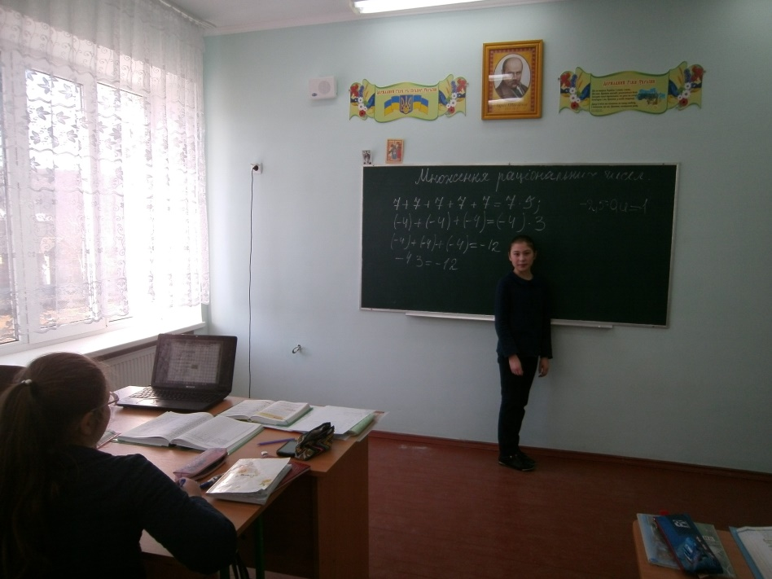
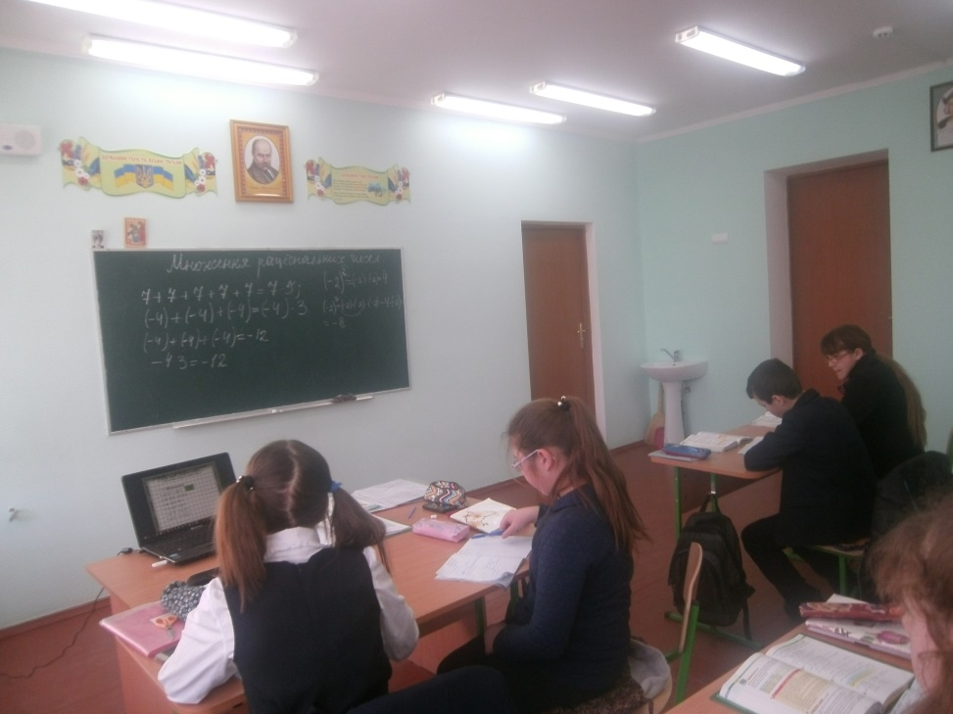
Формування обчислювальної грамотності на уроках математики
Урок математики в 6 класі

Slide 16
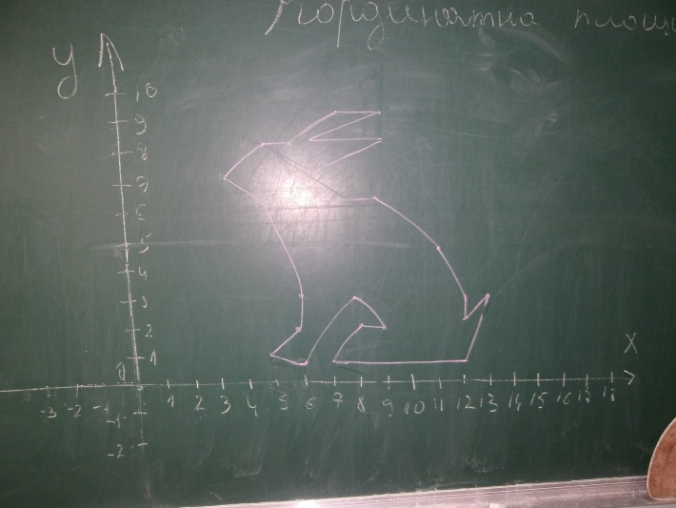
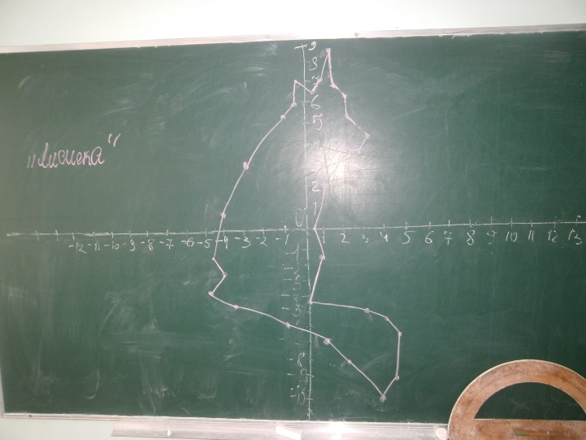
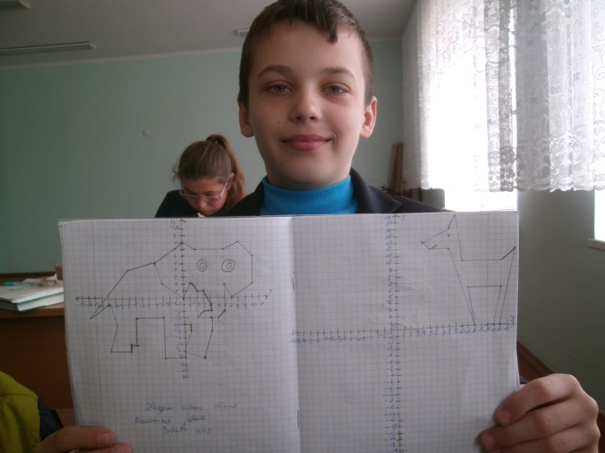
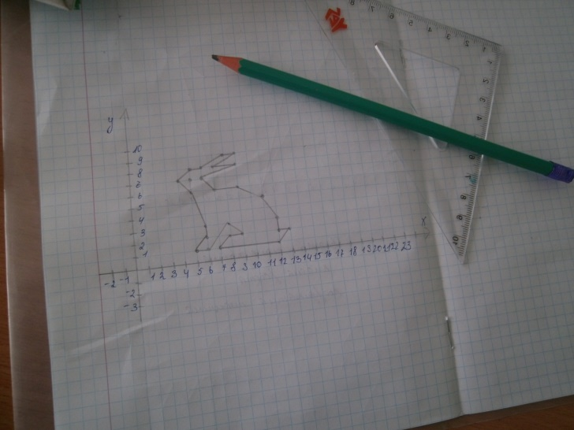
Формування графічної культури на уроках математики

Slide 17
Формуючи математичну грамотність учнів, використовую інтерактивні форми роботи:
“Ажурна пилка”
“Дерево рішень”
“Навчаючи – учусь”
“Мікрофон”
“Карусель”
“Аналіз ситуації”
“Метод прес”

Slide 18
Нестандартні уроки, які я практикую
Уроки-подорожі
Уроки-ігри
Урок-залік
Інтегрований урок

Slide 19
Схеми
Таблиці
Малюнки
Наочність
Також щоб підвищити
якість уроку,
використовую:

Slide 20
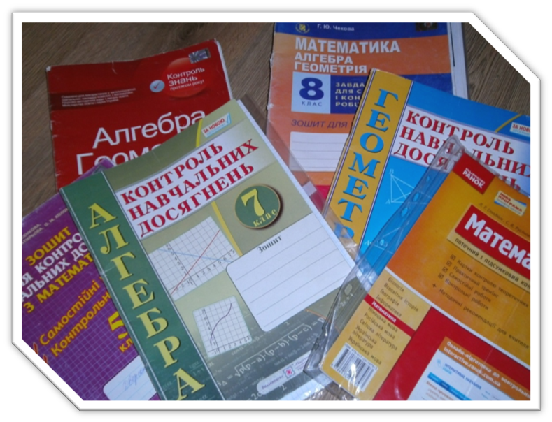
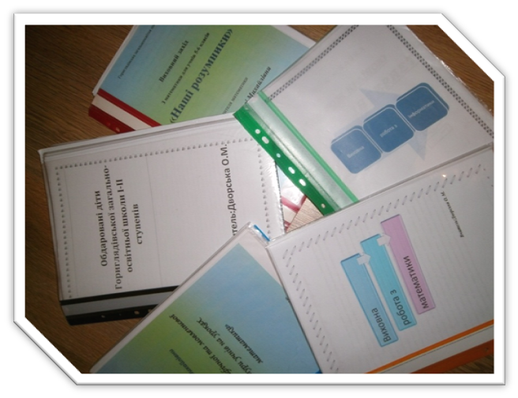
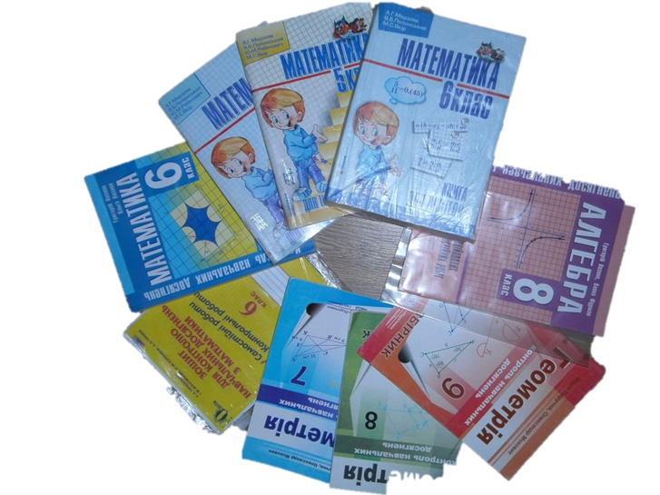
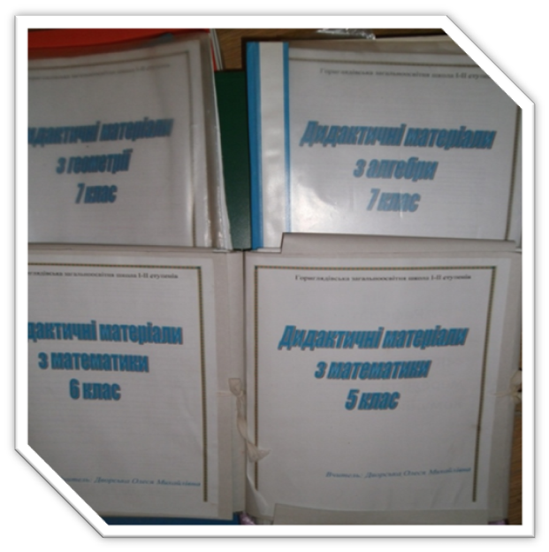
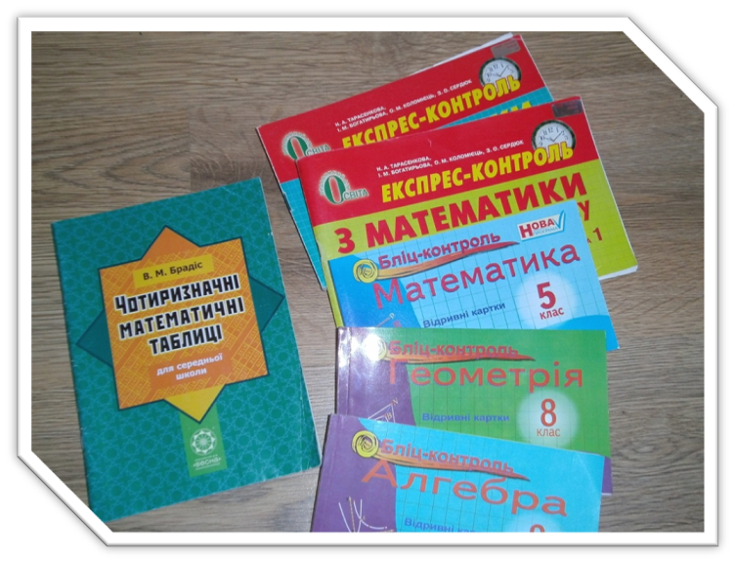

Slide 21
ІКТ на уроках математики
Ресурси Інтернет
Комп’ютерні презентації Power Point
Текстовий редактор
Проектні технології
Графічний редактор
Програма Excel
Програма Scratch

Slide 22
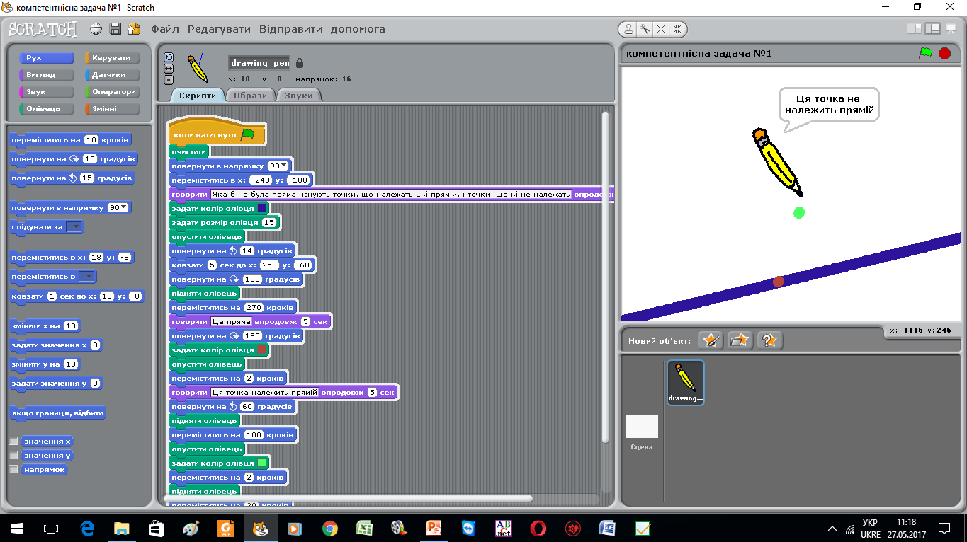
Використання програми SCRATCH на уроці геометрії

Slide 23
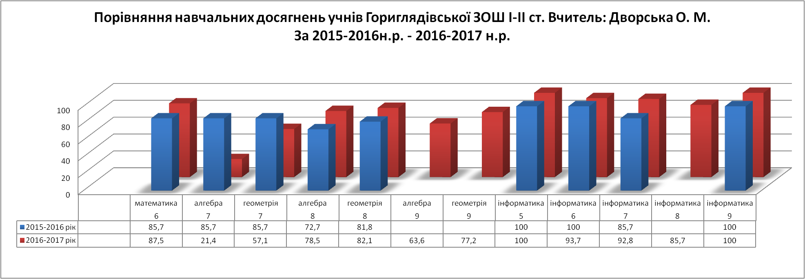

Slide 24
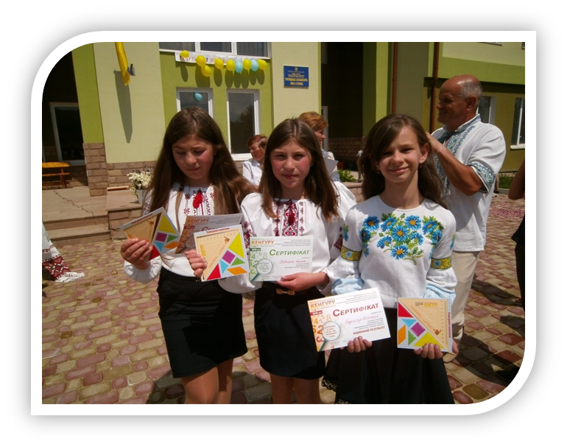
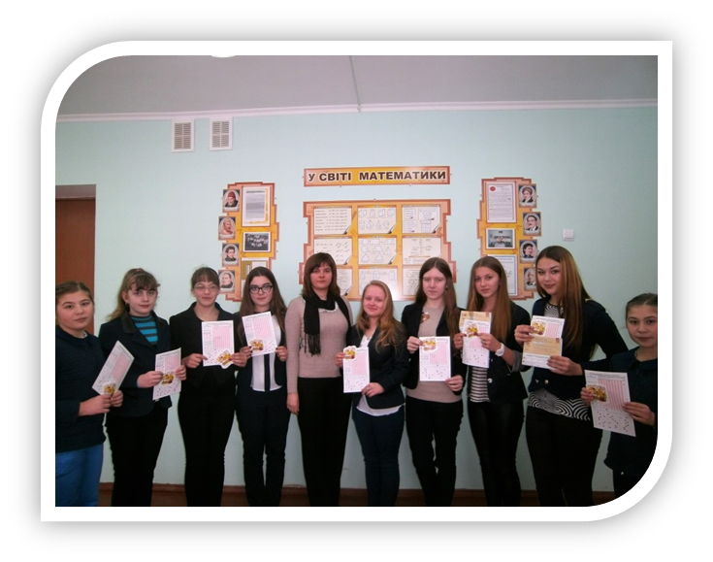
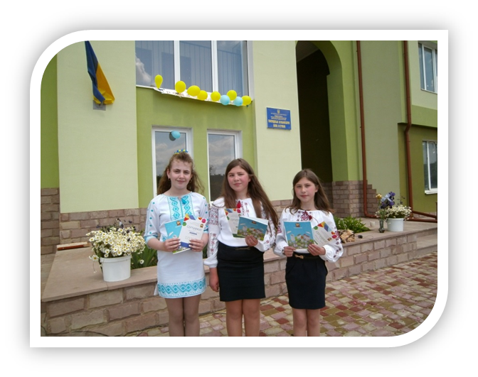
Робота з обдарованими учнями
підготовка учнів до шкільних, районних та обласних олімпіад,
залучення до різних конкурсів.(“Кенгуру”)

Slide 25
Результативність олімпіад: Районний рівень
Рік | Учень | Клас | Місце
2013-2014 | Ярема Наталія | 6 | І
 | Горинь Марія | 9 | І
2016-2017 | Соловій Василь | 8 | ІІ

Slide 26
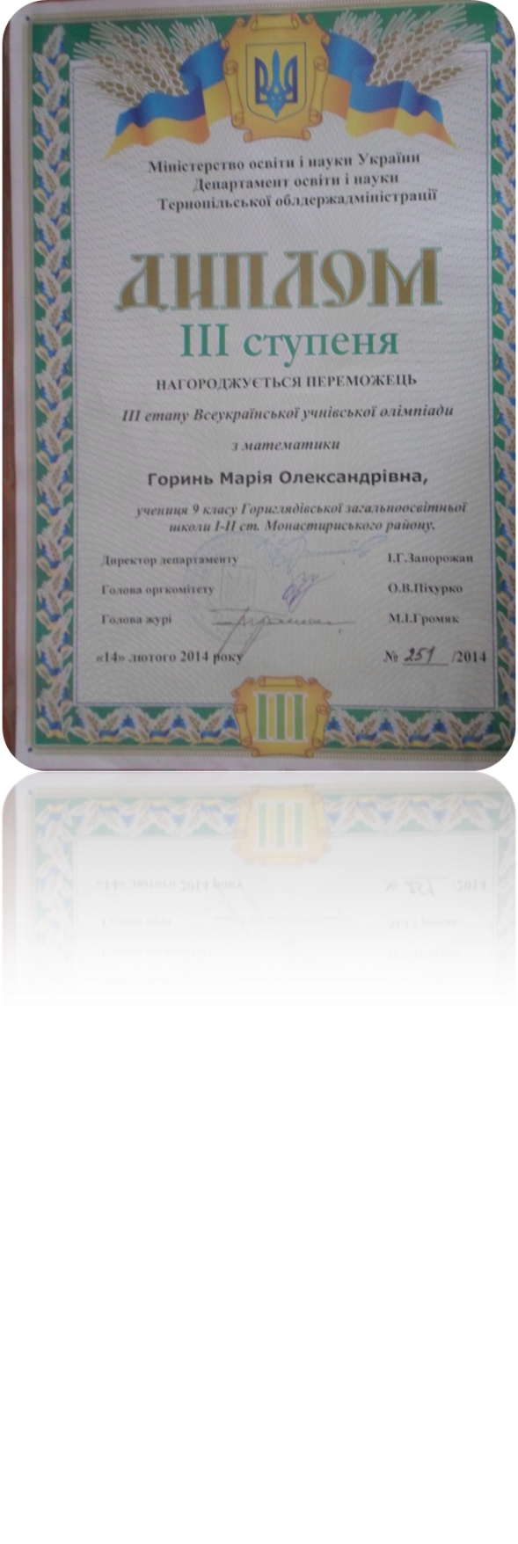
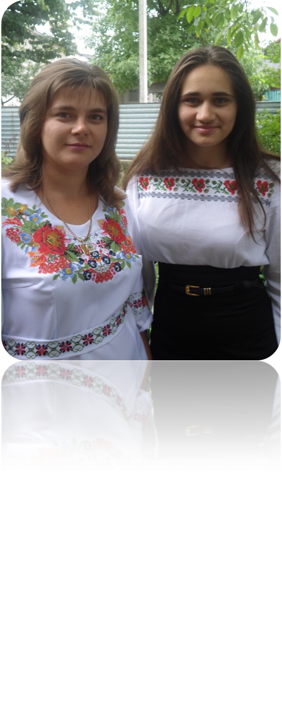
Обласний рівень
2013-2014 | Горинь Марія | 9 | ІІІ

Slide 27
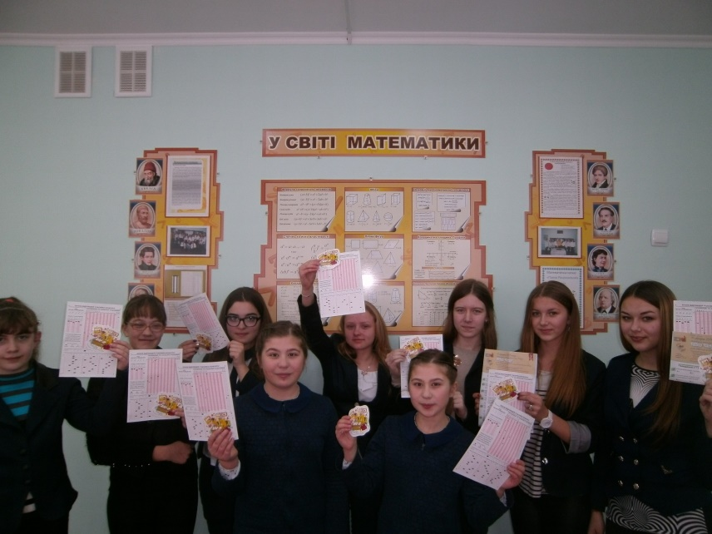
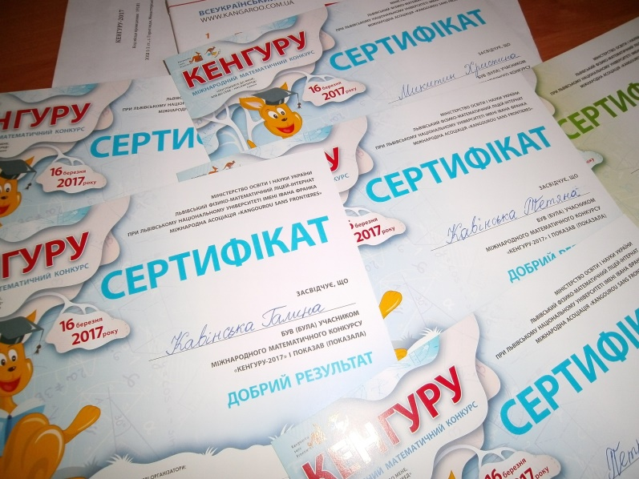

Slide 28
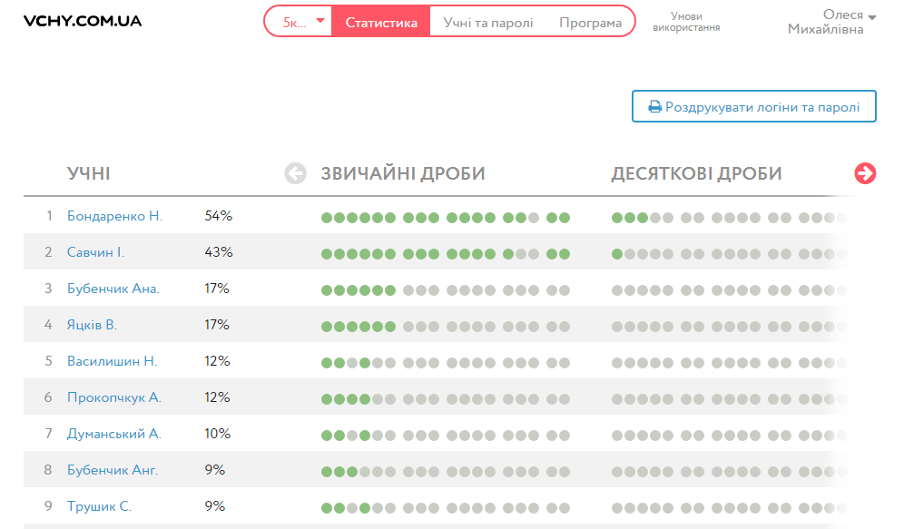
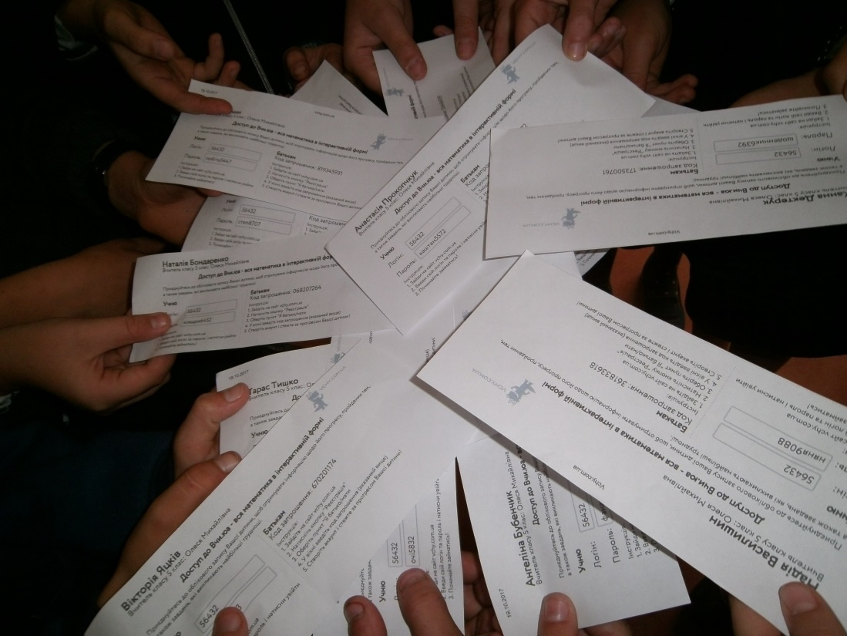
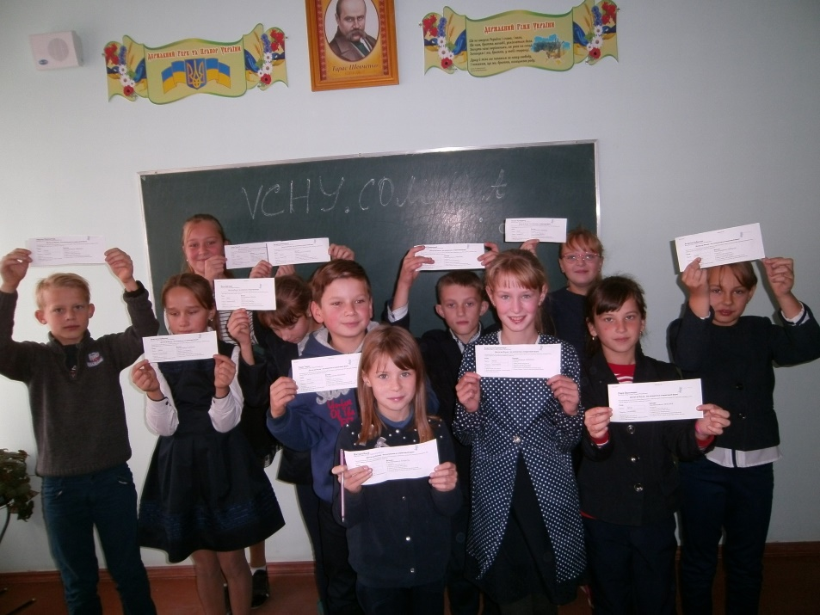
Участь учнів у міжнародній онлайн платформі – VCHY.COM.UA

Slide 29
Участь у конкурсі “Вчитель року - 2016”

Slide 30
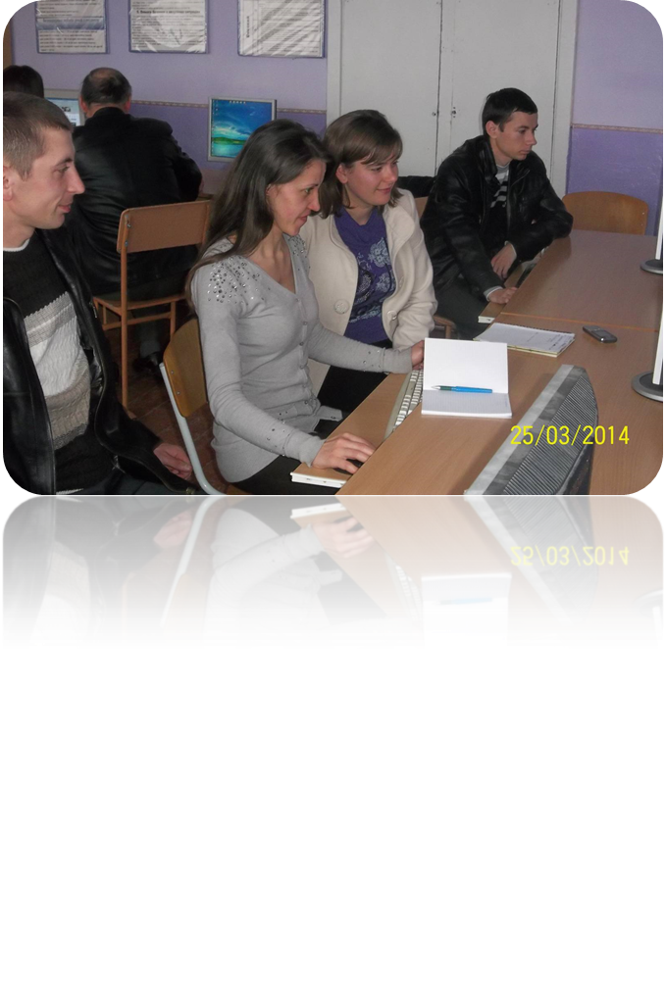
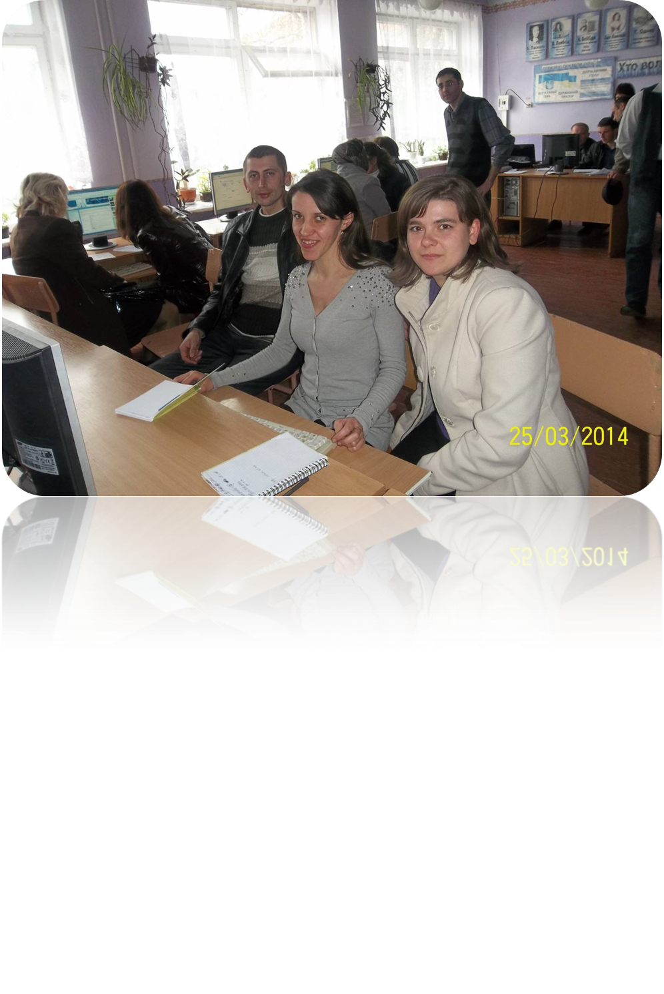
Участь в методоб’єднаннях школи та району

Slide 31
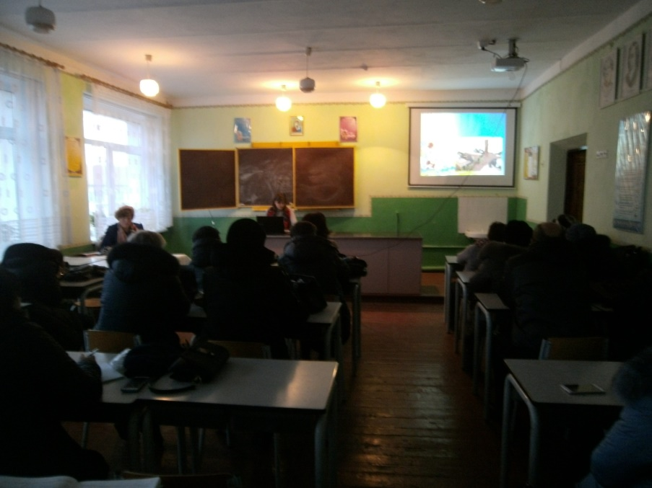
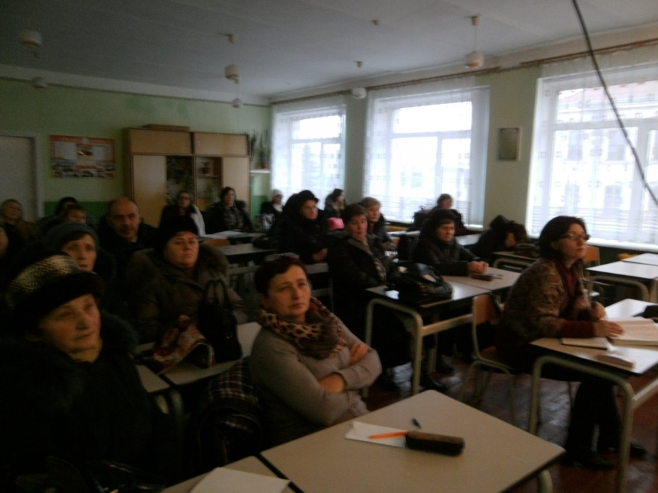
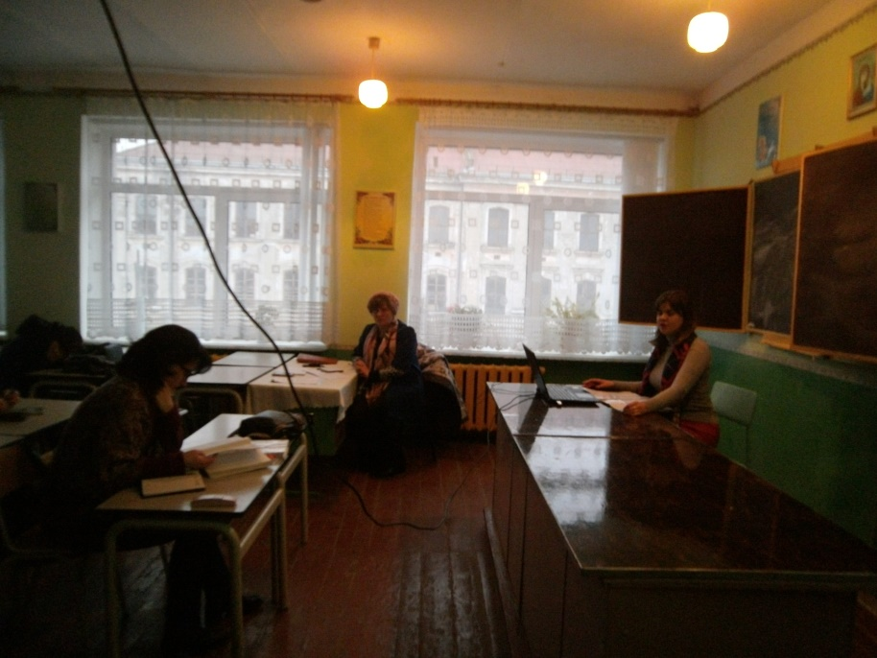
Виступ на методоб’єднанні

Slide 32
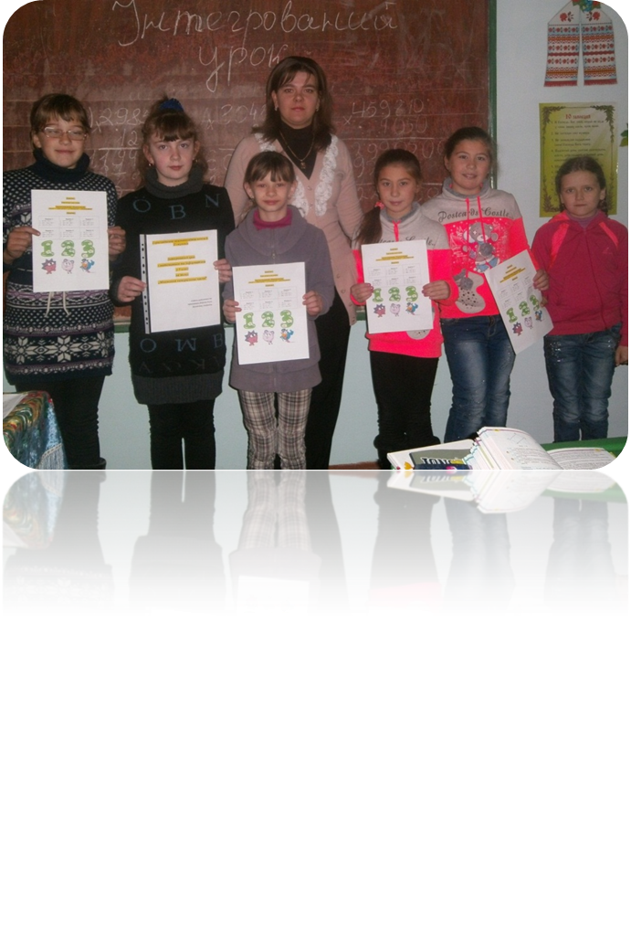
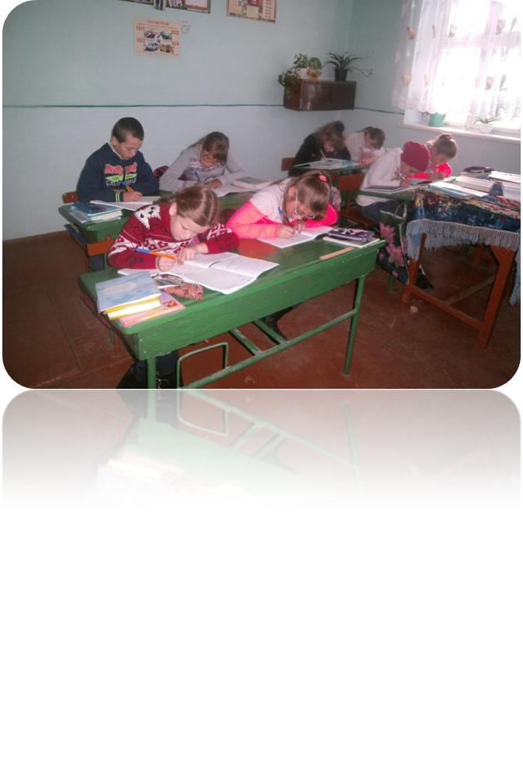
Інтегрований урок з математики та інформатики в 5 класі по темі: “Множення натуральних чисел”

Slide 33
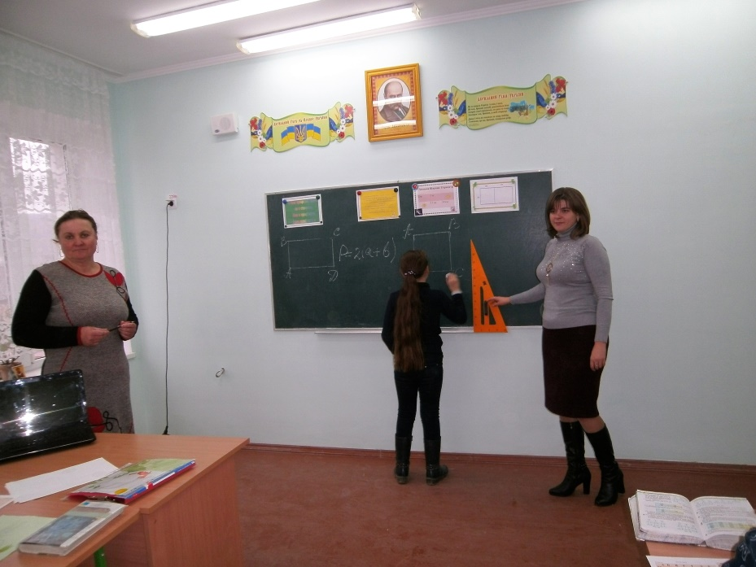
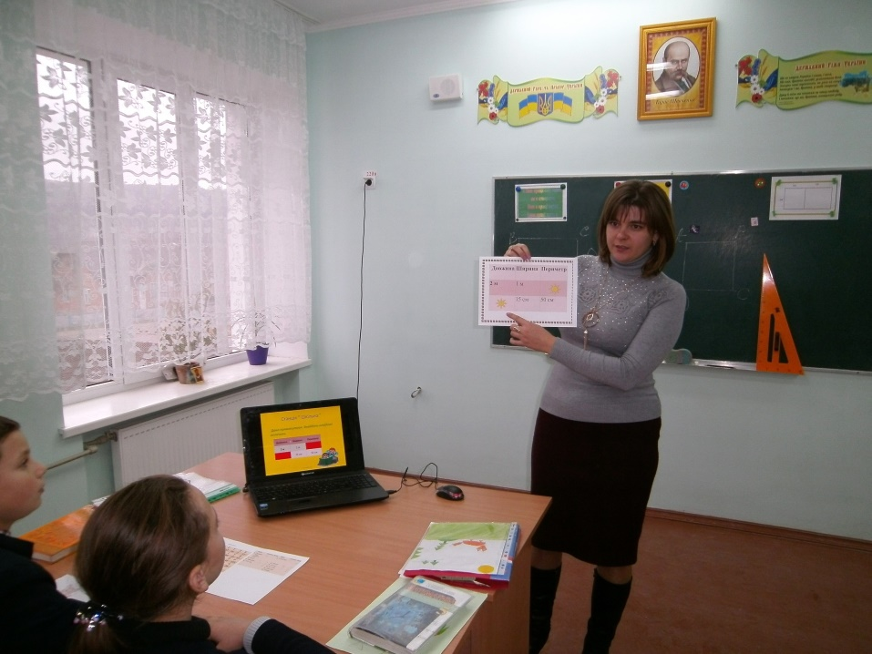
Інтегрований урок
з математики
та української літератури

Slide 34
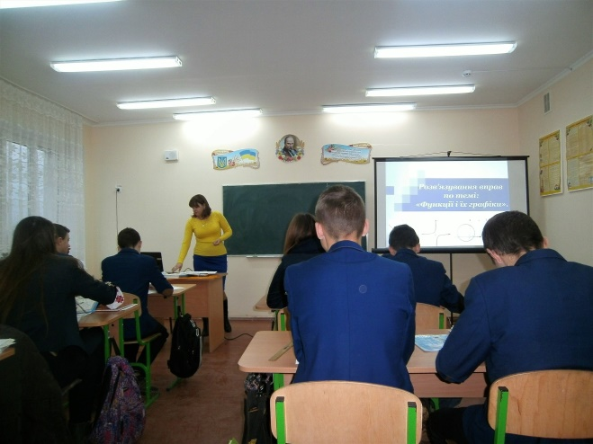
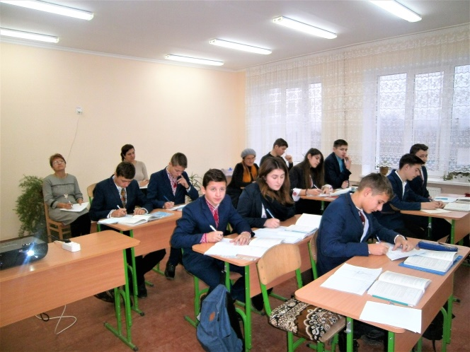
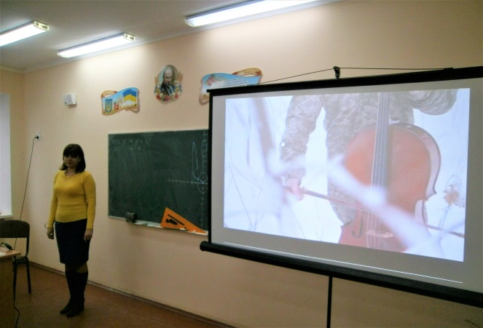
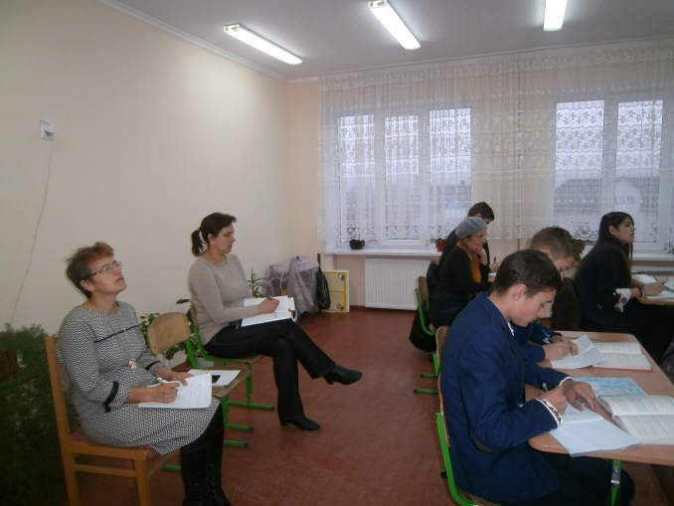
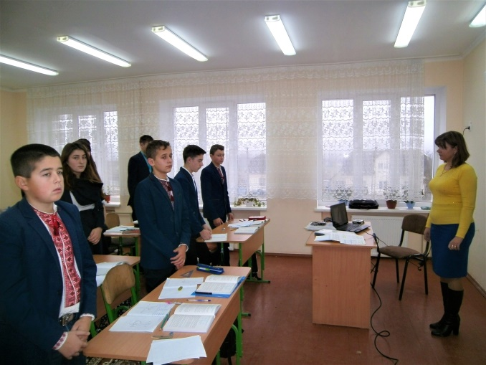
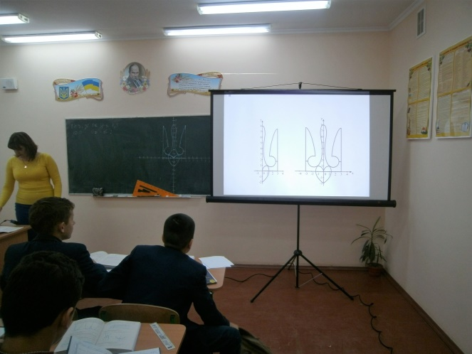
Відкритий урок алгебри
у 9 класі

Slide 35
Розділ 3
Позаурочна діяльність вчителя

Slide 36
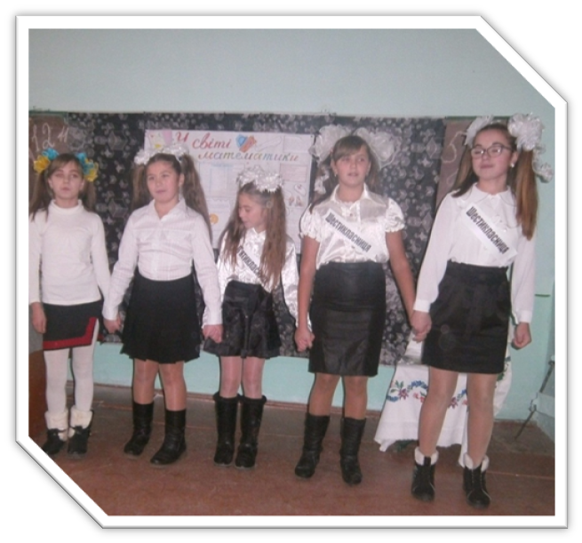
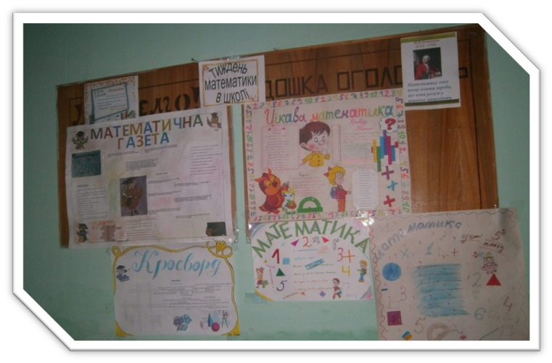
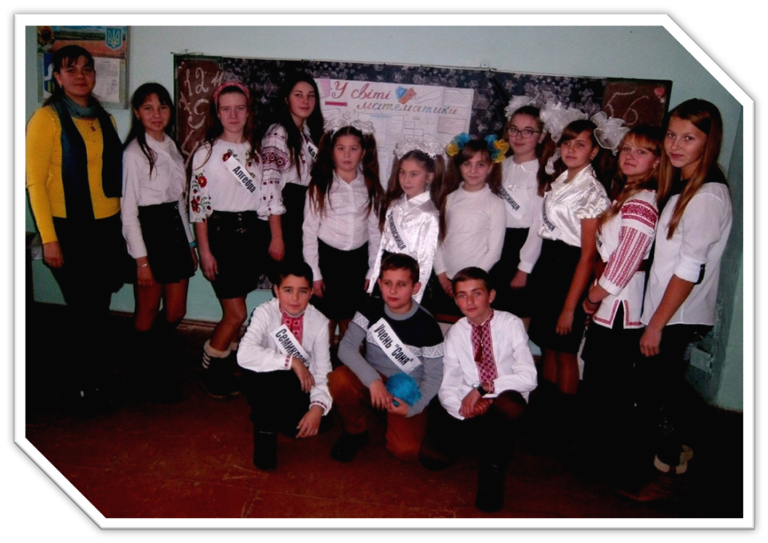
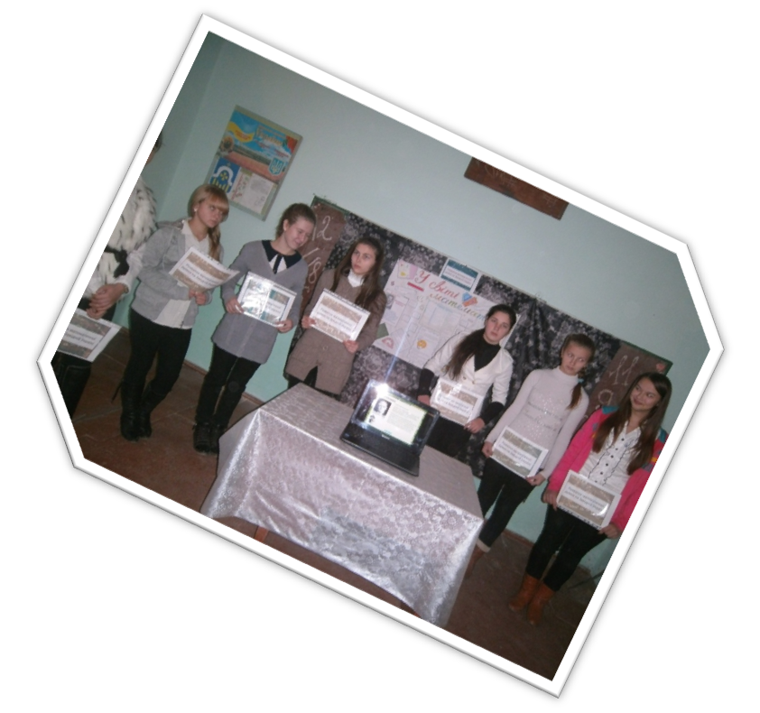
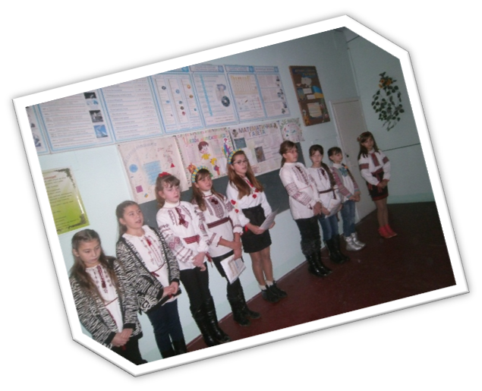
Тиждень математики в школі

Slide 37
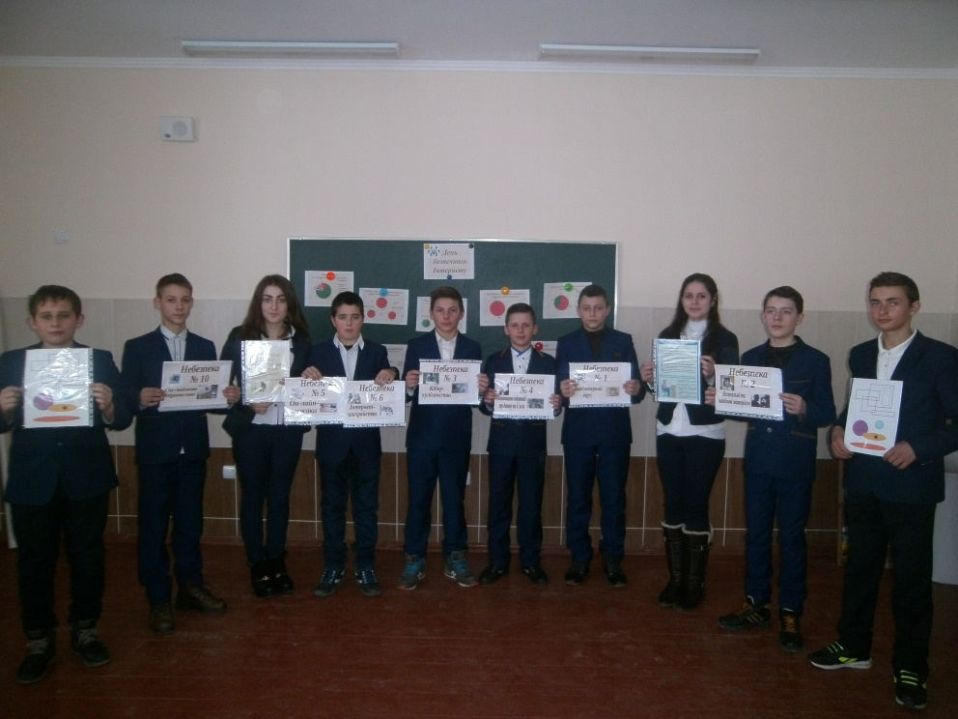
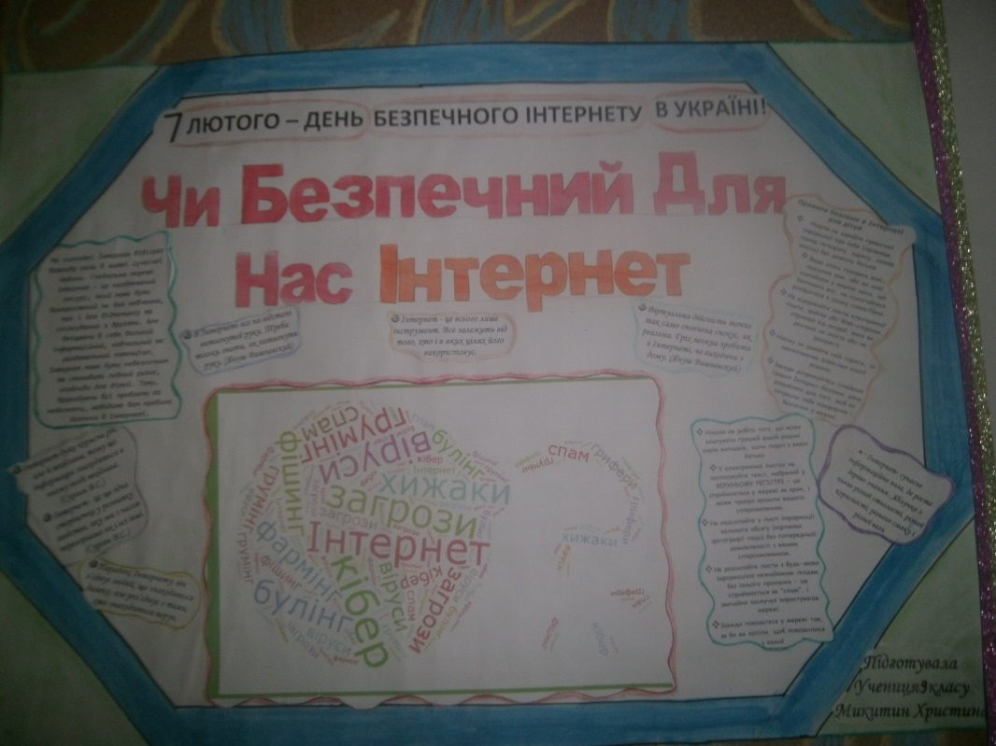
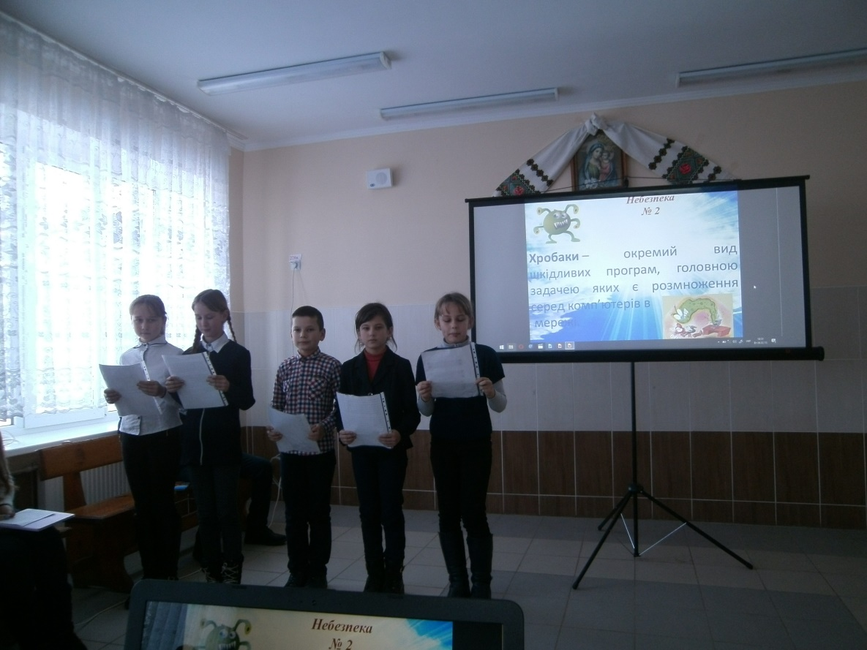
День Безпечного Інтернету в школі

Slide 38
Дякую за увагу!

